Slide 1

Unity C# Programming
3주차
유니티 기초 : 프레임워크
진행자 : 이재형
2019. 04. 04.

Slide 2

Overview
유니티 튜토리얼
벡터와 쿼터니언
이벤트 함수
코루틴

Slide 3
벡터
기본
Notes:
public class Ball : MonoBehaviour {
public float Smooth = 0.0000001f;
private Vector3 addPosition;
private Vector3 targetPosition;
// Use this for initialization
void Start () {
addPosition.Set(1.0f, 0.0f, 1.0f);
targetPosition.Set(15.0f, 0.0f, 15.0f);
}
// Update is called once per frame
void Update () {
//transform.position += addPosition * Time.deltaTime;
//transform.Translate(addPosition * Time.deltaTime);
transform.position = Vector3.Slerp(transform.position, targetPosition, Smooth * Time.deltaTime);
}
}

Slide 4
벡터
연산

Slide 5
벡터
함수들
정규화
내외적
선형보간

Slide 6
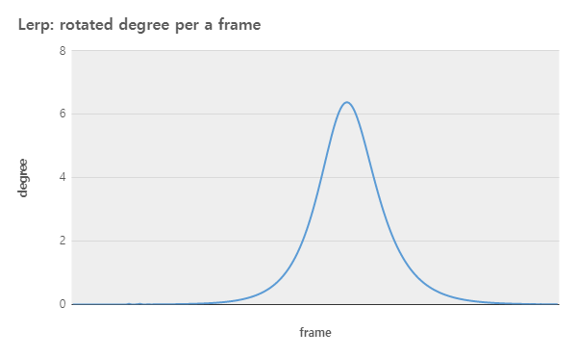
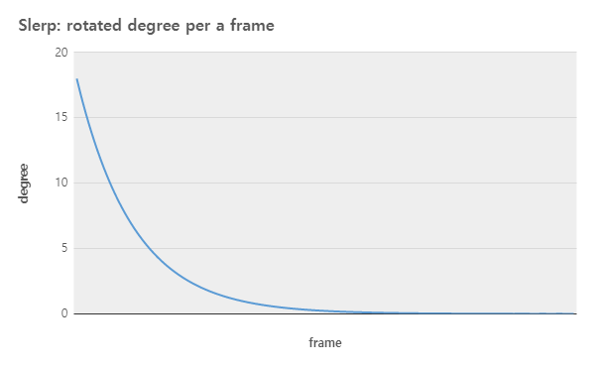
벡터

Slide 7
쿼터니언
기본
김벌락 https://www.youtube.com/watch?v=yxMQKsab5TQ

Slide 8
쿼터니언
연산
Euler

Slide 9
쿼터니언
함수들
내외적
선형보간

Slide 10
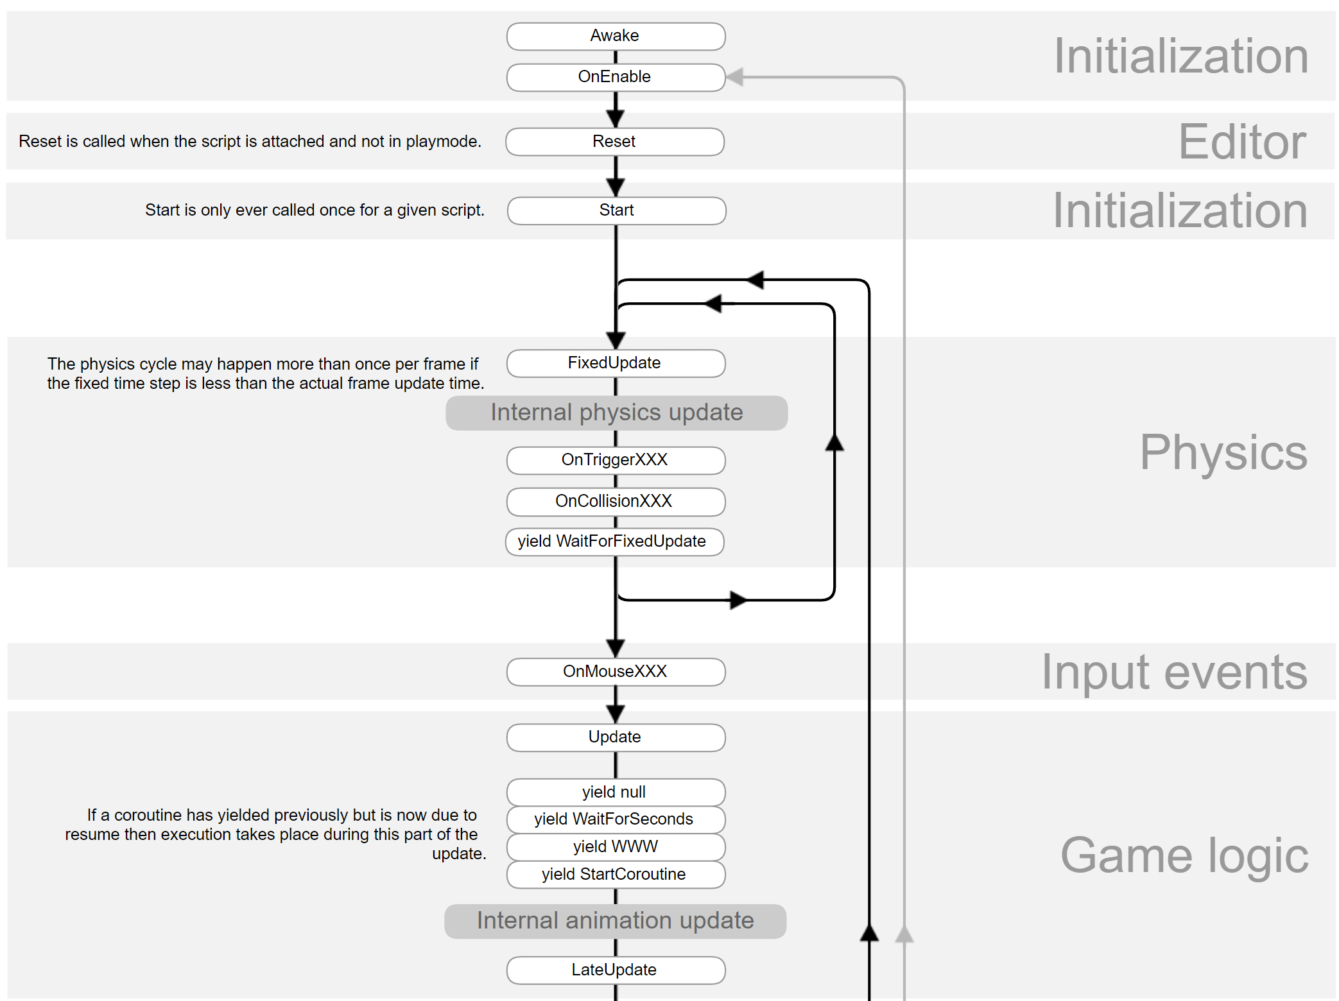
이벤트 함수 프레임워크

Slide 11
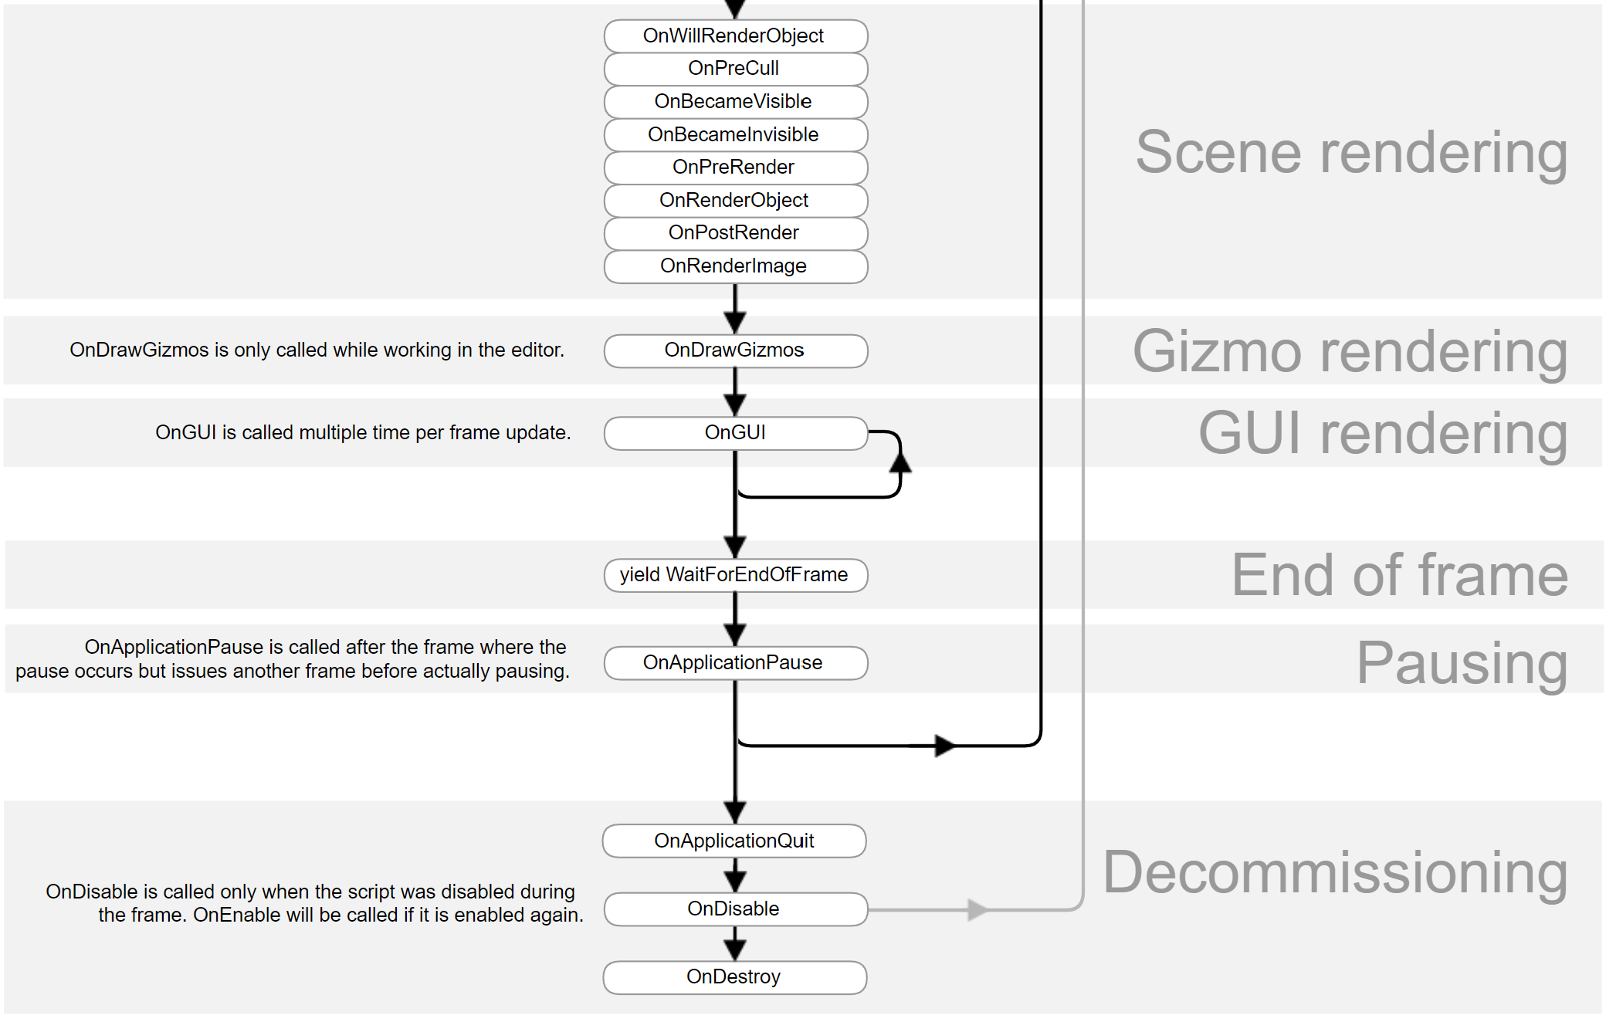
이벤트 함수 프레임워크

Slide 12
Coroutine
또 하나의 루틴!
Notes:
StartCoroutine(orbit());
}
IEnumerator orbit()
{
while(true)
{
transform.Rotate(new Vector3(0, 6.0f, 0));
yield return new WaitForSeconds(1f);
}
}

Slide 13
과 죄
카메라가 Player 기준으로 돌아감
줌 인, 줌 아웃도 됨
심지어 카메라가 돌아가면
Player가 움직이는 방향도 돌아감

